Slide 1
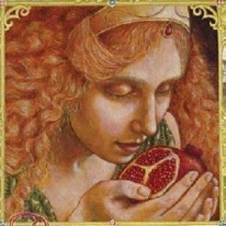
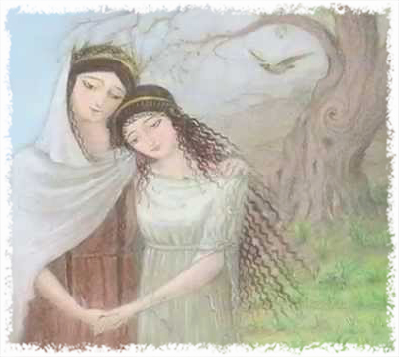
Ο ΜΥθος της ΠερσεφΟνης
ΛΕΛΑ ΜΑΓΓΟΥ
2^{ο} ΝΗΠΙΑΓΩΓΕΙΟ ΤΥΡΝΑΒΟΥ

Slide 2
https://www.youtube.com/watch?v=lImBKj9KV0k
Ο εφιάλτης της Περσεφόνης
Μουσική: Μάνος Χατζιδάκις,
Στίχοι: Νίκος Γκάτσος,
Πρώτη ερμηνεία: Μαρία Φαραντούρη
Εκεί που φύτρωνε φλισκούνι κι άγρια μέντα
κι έβγαζε η γη το πρώτο της κυκλάμινο
τώρα χωριάτες παζαρεύουν τα τσιμέντα
και τα πουλιά πέφτουν νεκρά στην υψικάμινο.
Κοιμήσου Περσεφόνη
στην αγκαλιά της γης
στου κόσμου το μπαλκόνι
ποτέ μην ξαναβγείς.
Εκεί που σμίγανε τα χέρια τους οι μύστες
ευλαβικά πριν μπουν στο θυσιαστήριο
τώρα πετάνε αποτσίγαρα οι τουρίστες
και το καινούργιο πάν να δουν διυλιστήριο.
Κοιμήσου Περσεφόνη
στην αγκαλιά της γης
στου κόσμου το μπαλκόνι
ποτέ μην ξαναβγείς.
Εκεί που η θάλασσα γινόταν ευλογία
κι ήταν ευχή του κάμπου τα βελάσματα
τώρα καμιόνια κουβαλάν στα ναυπηγεία
άδεια κορμιά σιδερικά παιδιά κι ελάσματα.
Κοιμήσου Περσεφόνη
στην αγκαλιά της γης
στου κόσμου το μπαλκόνι
ποτέ μην ξαναβγείς.

Slide 3
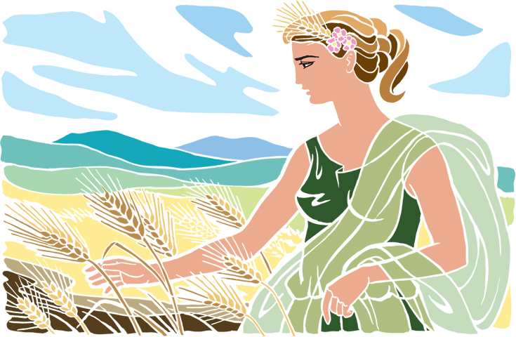
Η ομορφόμαλλη και σεμνή θέα, η Δήμητρα, είχε μια κόρη. Την λέγαν Περσεφόνη κι όλοι τη θαύμαζαν για την ομορφιά και τη χάρη της κίνησής της. Καθώς η Περσεφόνη έπαιζε μια μέρα με τις φίλες της, τις Νύμφες, στα λιβάδια, κάπου στην άκρη του κόσμου, μαζεύοντας μενεξέδες και κρίνους, ο θεός του Κάτω Κόσμου, ο ξακουστός Πλούτωνας ή Άδης όπως τον λέγανε οι περισσότεροι, βρήκε την ευκαιρία και άρπαξε την Περσεφόνη που από καιρό του άρεσε. Για να ακριβολογώ την ξεγέλασε!

Slide 4
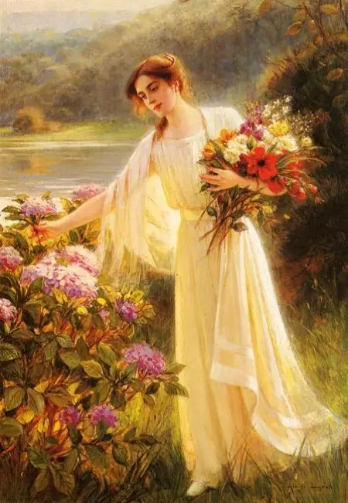
Ο Πλούτωνας είδε την Περσεφόνη να τρέχει στα δάση και να γελά και να ‘ναι ξέγνοιαστη κι ανέμελη. Και τόσο του άρεσε που την αγάπησε αμέσως. Ρώτησε λοιπόν τον αδερφό του, το Δία:
“Δία, να αντέξω άλλο στου Κάτω Κόσμου τη μοναξιά και το σκοτάδι, δεν το μπορώ δίχως γυναίκα κάποια όμορφη κι εμένα ν’ αγαπήσει. Το πιο δύσκολο απ’ όλους μας βασίλειο μου έλαχε, στη σκοτεινιά βουτηγμένο”, είπε ο Άδης στον αδερφό του.

Slide 5
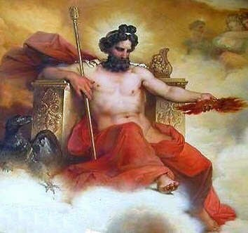
“Θέλω την κόρη σου, ποια μη ρωτήσεις. Ποια άλλη παρά εκείνη που έκαμες με τη Δήμητρα. Θα ζήσει σα βασίλισσα μαζί μου και θα ‘ναι του Κάτω Κόσμου η αρχόντισσα”, του είπε ο Άδης. Το σκέφτηκε λιγάκι ο Δίας και δεν βρήκε κάποιο πρόβλημα αλλά έπρεπε να βρεθεί κάποιος τρόπος έξυπνος για να μην αντιδράσει η μητέρα της, η Δήμητρα.

Slide 6
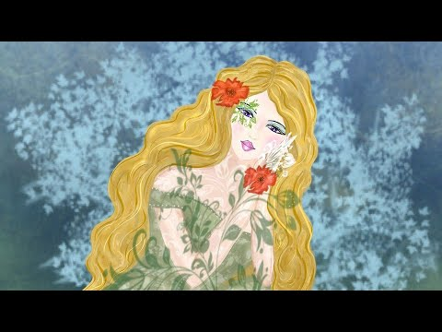
Άφησε λοιπόν ο Δίας τη Γη να φτιάξει ένα λουλούδι τόσο όμορφο που κανένας δε θα μπορούσε να αντισταθεί στην ομορφιά του και τη λάμψη των χρωμάτων του. Από τη ρίζα του ξεφύτρωσαν εκατό λουλούδια και η απίστευτη μυρωδιά του ευωδίασε ολόκληρη τη θάλασσα και τον ουρανό ολάκερο.

Slide 7
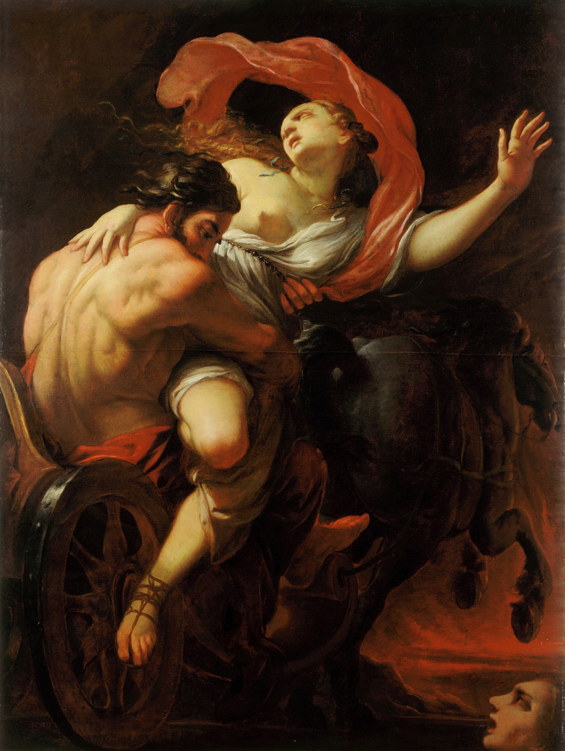
Σε αυτό το πανέμορφο λουλούδι, όπως ήταν φυσικό δεν αντιστάθηκε ούτε η Περσεφόνη. Έσκυψε να το κόψει και να το μυρίσει μα ξαφνικά…η Γη σχίστηκε στα δυο κι από μέσα ξεπρόβαλε ο Άδης πάνω στο άρμα του που το έσερναν τα αθάνατα άλογά του. Πήρε την Περσεφόνη και έφυγε τόσο γρήγορα που δεν τον είδε κανένα μάτι, μήτε ανθρώπου, μήτε ζώου.

Slide 8
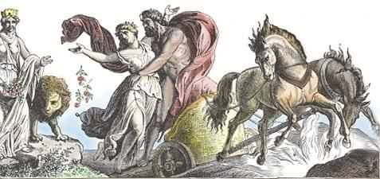

Slide 9
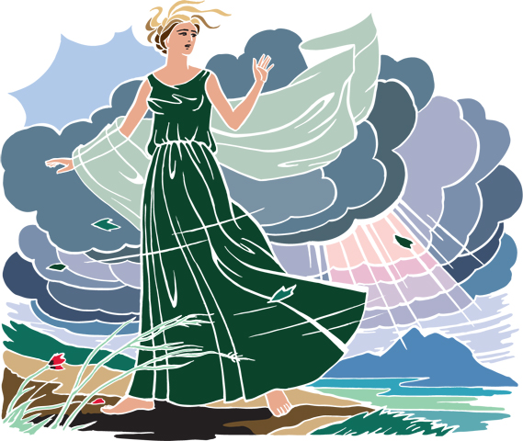
Η Δήμητρα μαύρισε από τη στενοχώρια της. Ρωτούσε απεδώ, ρωτούσε απεκεί, τίποτα και κανένας! Μα το χειρότερο ήταν πως κανείς δεν πολυνοιαζόταν να τη βοηθήσει.
Εννιά μέρες και άλλες τόσες νύχτες με δάδες αναμμένες στα χέρια της τριγύρισε στεριές και θάλασσες σ’ όλη τη γη που διαφέντευε ψάχνοντας για την κόρη της. Τίποτα όμως και κανείς και πουθενά!

Slide 10
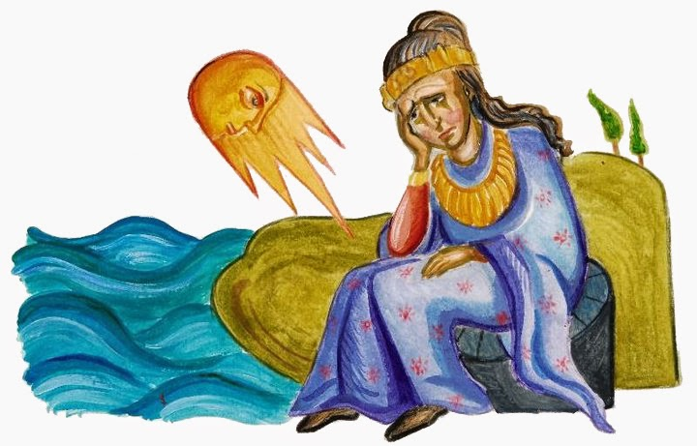
“Την αγάπησε ο γιος των Τιτάνων, ο Άδης και την πήρε κοντά του, στον Κάτω Κόσμο», της είπε ο Ήλιος.
Θύμωσε η θεά. Και μετά το θυμό, οργίστηκε. Και μετά την οργή, φώναξε: «Πως το επέτρεψε αυτό ο Δίας; Πως μπόρεσε να μου το κάνει αυτό;»

Slide 11
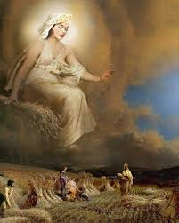
Άρχισε να περιπλανιέται δω κι εκεί, μη μπορώντας να χωνέψει αυτό που της έκαναν. Κάποια μέρα, φτάνοντας στην Ελευσίνα, μεταμορφώθηκε σε γριά και κάθισε κοντά στο Παρθένιο πηγάδι, κάτω από τον στέρεο ίσκιο μιας πλατιάς ελιάς. Εκεί τη συνάντησαν οι τέσσερις κόρες του βασιλιά Κελεού και της βασίλισσας Μετάνειρας που είχαν έρθει να πάρουν νερό. Η Δήμητρα τους ξεφούρνισε μια ιστορία ότι δήθεν την είχαν αιχμαλωτίσει ληστές στην Κρήτη και κατάφερε να δραπετεύσει. «Αν έχετε κάποιο σπίτι παραδουλεύτρα να γενώ ή παραμάνα κάποιο παιδί να κρατώ και να αναθρέφω, πείτε μου σας παρακαλώ, μη μείνω στο δρόμο», τους είπε με πειθώ και πονηριά η θεά. Εκείνες τη συμπάθησαν και την πήραν κοντά τους να αναθρέψει τον μικρό τους αδερφό, το Δημοφώντα. Έτσι η θεά Δήμητρα έγινε η παραμάνα του παιδιού και το μεγάλωνε με ξεχωριστό τρόπο: το μύρωνε με αμβροσία, το ζέσταινε με την ανάσα της, το περνούσε πάνω και κοντά στη φωτιά για να γίνει ανίκητο κι αθάνατο, σα θεός.

Slide 12
Αλλά το παιδί άρχιζε να μοιάζει πραγματικά με θεό. Τόσο πολύ που μια νύχτα η μάνα του, η Μετάνειρα, παραφύλαξε τη γερόντισσα, είδε το παιδί της να κάνει τον ακροβάτη πάνω από τις φλόγες της φωτιάς και έμπηξε αμέσως τις φωνές σηκώνοντας το παλάτι στο πόδι. Αμέσως, που λέτε, τα μάγια λύθηκαν κι η γερόντισσα έγινε και πάλι η θεά Δήμητρα.
«Δόξα θα χάριζα άφθαρτη στο λατρεμένο σου το γιο, αθάνατο κι αγέραστο θα σου τον είχα κάνει, μα εσύ ανόητα πως θα τον βλάψω νόμισες, τώρα μεγάλωσέ τον συ με τις παραδουλεύτρες σου», είπε η θεά Δήμητρα στη Μετάνειρα με θυμό μεγάλο. Αμέσως ζήτησε να χτιστεί ναός προς τιμήν της και πράγματι ο βασιλιάς Κελεός φώναξε όλους τους πολίτες της Ελευσίνας και πραγματοποίησαν την επιθυμία της θεάς μέσα σε λίγες μέρες.

Slide 13
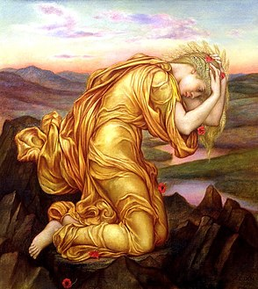
Μόλις ολοκληρώθηκε ο ναός, η θεά Δήμητρα μπήκε μέσα και δεν έβγαινε για κανέναν λόγο. Ήταν τέτοιος ο θυμός της εκείνο τον καιρό που όλη τη χρονιά δε φύτρωσε στη γη ούτε ένα τόσο δα λουλούδι, ένα χορταράκι, έστω για να ξεραθεί μετά από λίγο. Οι άνθρωποι άρχισαν να πεινούν, κανένας σπόρος για να φάνε πουθενά. Τα ζώα το ίδιο, άρχισαν να τσακώνονται μεταξύ τους, ποιο θα φάει ποιο για να ζήσει.

Slide 14
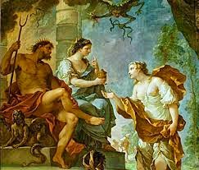
Μπροστά σε αυτήν την καταστροφή, να αφανιστεί δηλαδή ολόκληρη η γη κι οι άνθρωποι μαζί, ο Δίας άρχισε να το ξανασκέφτεται. Έστειλε τον φτερωτό Ερμή στον Άδη για να παρακαλέσει τον Πλούτωνα να αφήσει την Περσεφόνη να γυρίσει στη μητέρα της. Ο θεός του Κάτω Κόσμου δέχθηκε να την αφήσει μα καθώς την αποχαιρετούσε της έδωσε να φάει μερικά κατακόκκινα σπυριά από τη μαγική του ρόδια. Η Περσεφόνη έφαγε από το ρόδι και δέθηκε με το βασίλειο του Πλούτωνα για πάντα. Πως έγινε αυτό;

Slide 15
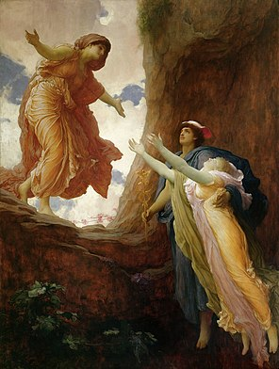
Η Περσεφόνη ανέβηκε ξανά στη Γη, αντάμωσε με την αγαπημένη της μητέρα, τη θεά Δήμητρα, αλλά το κακό είχε ήδη γίνει. Εξαιτίας της μαγικής ροδιάς, η Περσεφόνη δε θα μπορούσε να μείνει για πάντα στη γη ή στον Όλυμπο. Το ρόδι, καρπός των νεκρών και θύμηση του Κάτω Κόσμου, την υποχρέωνε να ζει κάθε χρόνο οκτώ μήνες στο φως μαζί με τη μητέρα της, τους θεούς και τους ανθρώπους και τέσσερις μήνες να τρυπώνει στα έγκατα της γης και να ζει με τον άντρα της, τον Πλούτωνα.

Slide 16
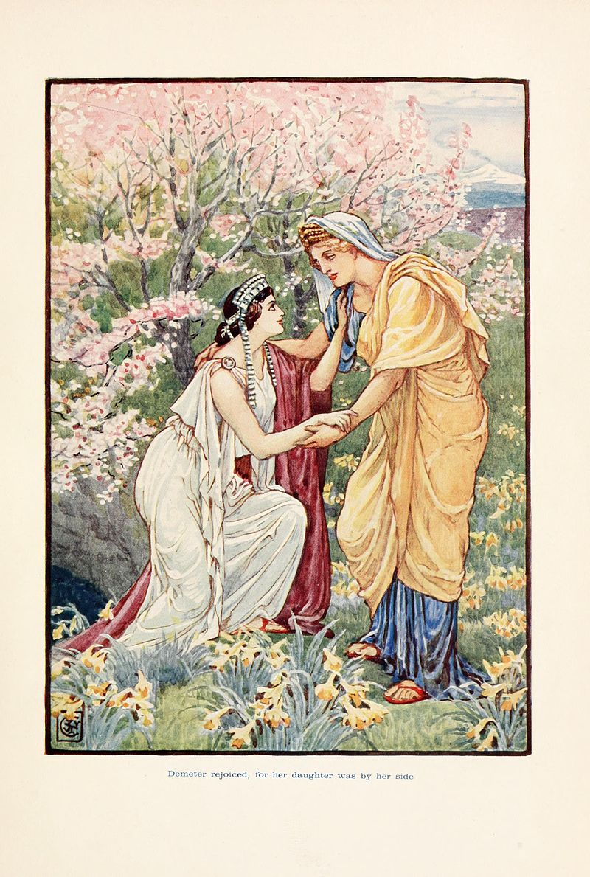
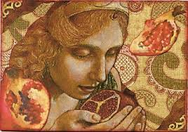
Τους οκτώ μήνες που η Περσεφόνη είναι στη γη, η θεά Δήμητρα, η θεά της γης και της βλάστησης, ανθίζει και ευλογεί τα πάντα από τη χαρά της ενώ τους τέσσερις μήνες που φεύγει για τον Κάτω Κόσμο, όλοι οι καρποί των ανθρώπων μαραζώνουν και μαραίνονται όπως και η θεά Δήμητρα από τη λύπη της.

Slide 17
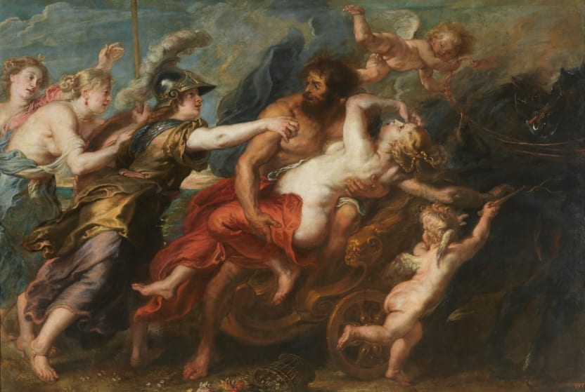
Η αρπαγή της Περσεφόνης στην ΤΕΧΝΗ
The Rape of Proserpine-Museo Nacional del Prado-Peter Paul Rubens-1636-37

Slide 18
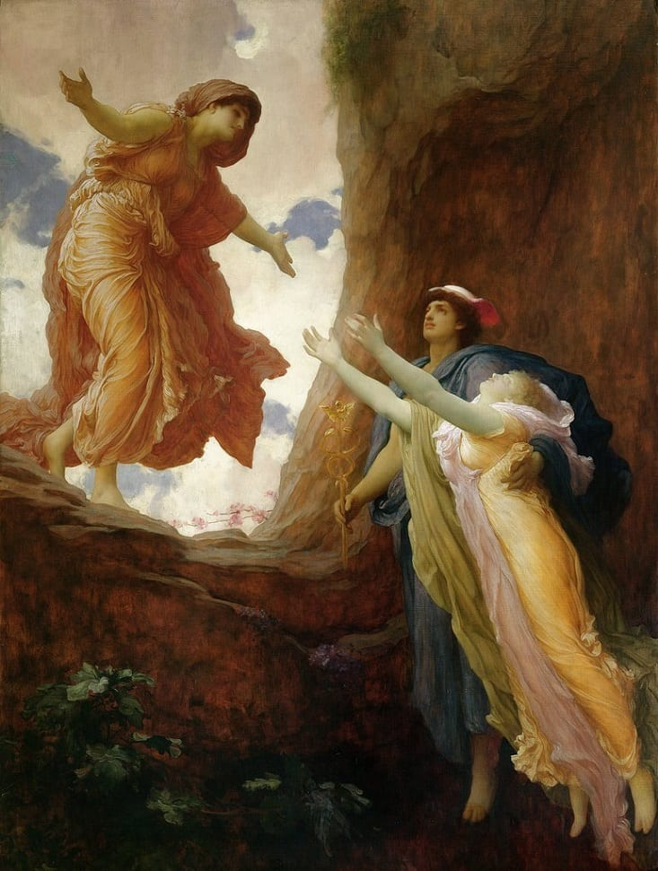
The Return of Persephone, Frederic Leighton, 1891

Slide 19
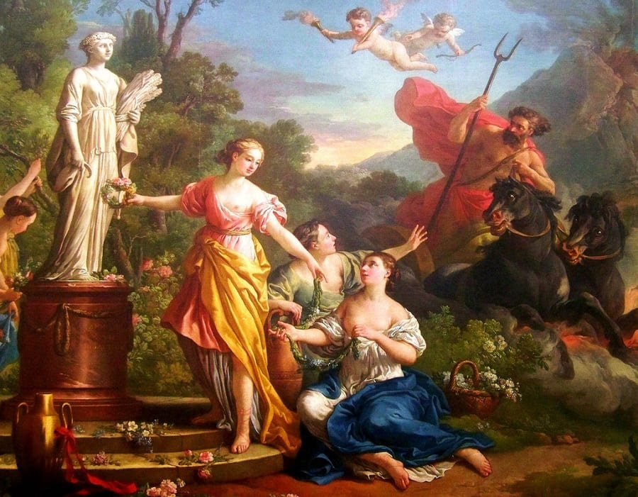
Joseph Marie Vien, L’enlèvement de Proserpine (1762)

Slide 20
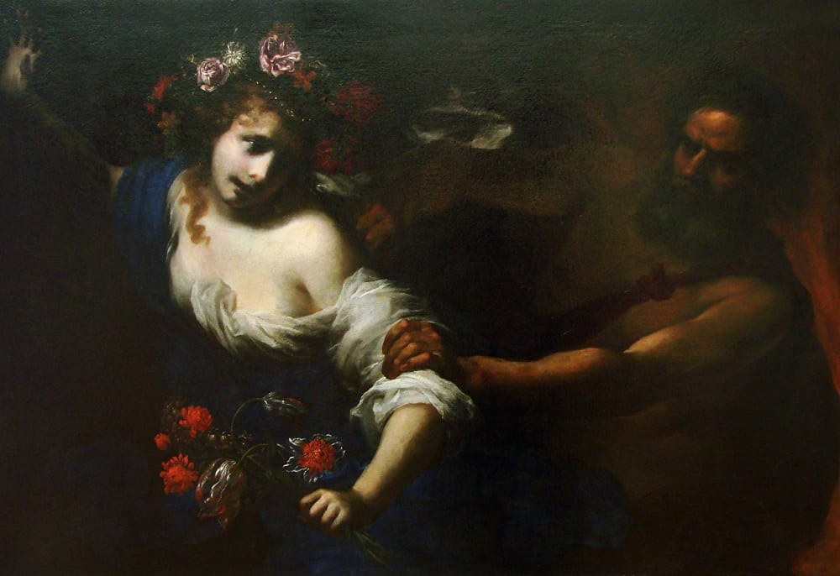
Simone Pignoni, The Rape of Proserpine (L’enlèvement_de_Proserpine), 1650

Slide 21
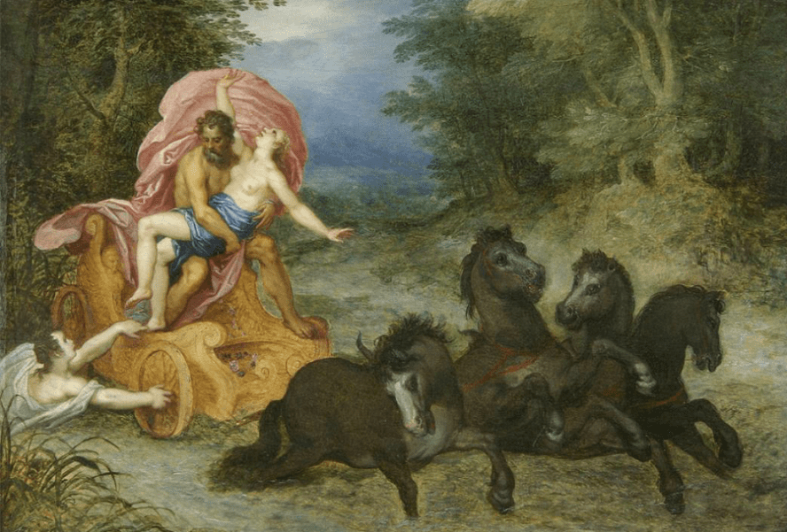
The Rape of Proserpina, Jan Brueghel the Elder, 1610

Slide 22
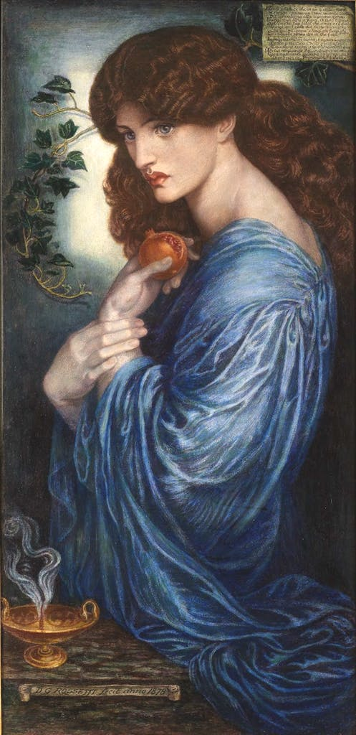
A Pre-Raphaelite Proserpine, Dante Gabriel Rossetti, 1873–77 (Tate Gallery, London)

Slide 23
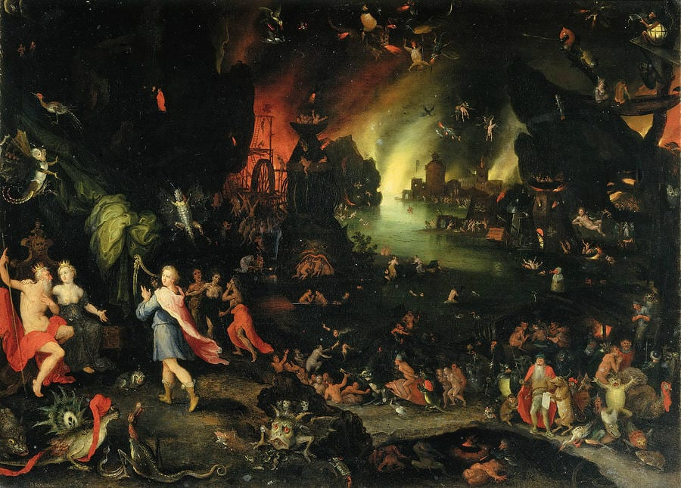
Orpheus Sings For Pluto And Proserpina, Jan Brueghel the Elder

Slide 24
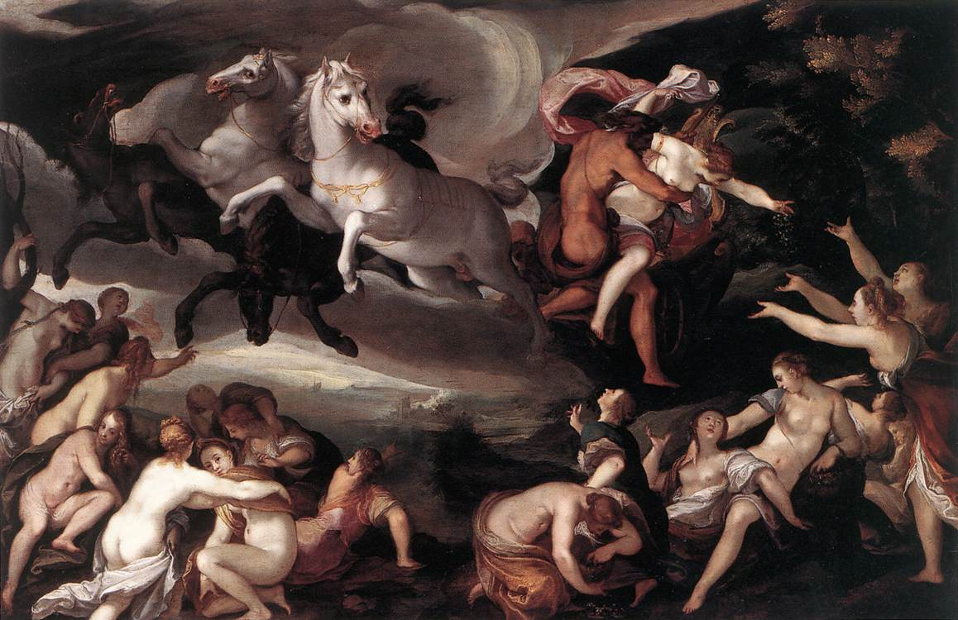
The Rape of Proserpina, Joseph Heintz the Elder

Slide 25
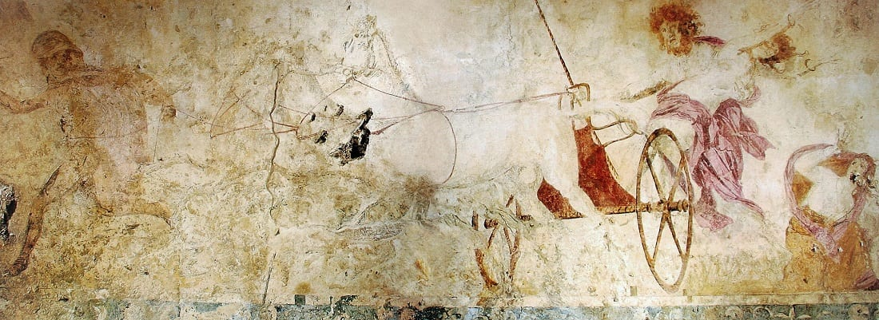
Η αρπαγή της Περσεφόνης

Slide 26


Slide 27


Slide 28



Slide 29
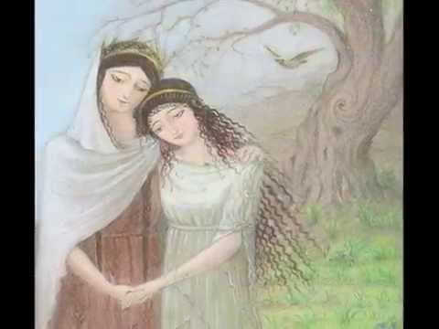
https://www.youtube.com/watch?v=0SVRLa3CwnI

